Slide 1
Экспресс

Slide 2
« Хитрые вопросы»

Slide 3
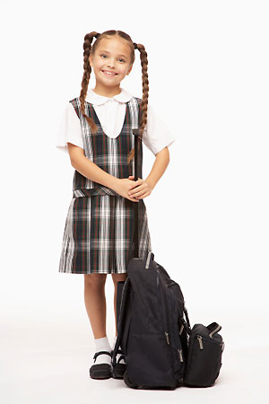
Она

Slide 4
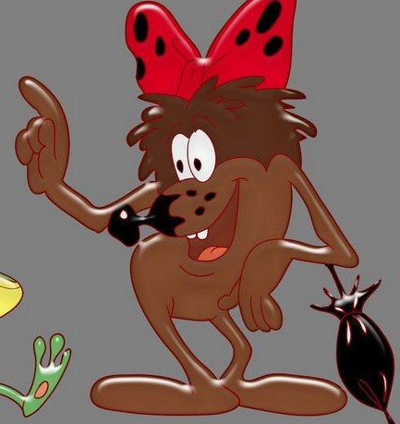
Ябеда

Slide 5
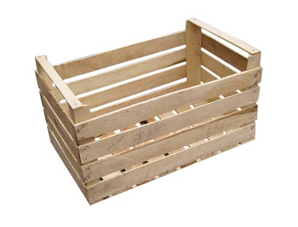
Ящик

Slide 6
Повторяй-ка

Slide 7
Я заменить могу другие части речи,
Взвалив обязанности себе на плечи,
Когда приходится слова другие замещать,
И значение мне надо указать.
Указать морфологические признаки выделенных местоимений

Slide 8
Проверяю себя
Я - личное, 1 лицо, ед. число, именит. падеж, подлежащее
Себе – возвратное, дат. падеж, дополнение
Мне –личное, 1 лицо, ед. число, дат. падеж, дополнение

Slide 9
Следите за своей речью
«Слабое звено» Ошибка
Я к ей с душой
От ней что угодно можно ожидать
Ейное отношение к игрокам возмутительно.
Ихняя коза бодается
Я нашёл книгу у меня на столе.
Исправленный вариант
Я к ней с душой
От неё что угодно можно ожидать
Её отношение к игрокам возмутительно
Их коза бодается
Я нашёл книгу у себя на столе

Slide 10
«Вопросы и ответы»

Slide 11
Назовите выделенные слова.
-Что я вижу ?
-Вижу поезд.
-Кто в вагонах?
-Пассажиры.
- Ну а сколько же вагонов?
- А вагонов – ровно три.
- А какие те вагоны?
- Да уютные вполне.
- А который час, ребята?
- Вот сейчас – девятый час.
- Чей малыш один в вагоне?
- Не один он – с мамой едет.
- Какова же цель поездки?
- Интересное узнать!

Slide 12
«Новые знания»

Slide 13
Часть речи | Вопрос | Примеры
Существительное (м.п. - род, число, падеж) | Кто? Что? – не изменяются по родам и числам | Пассажиры Поезд
Прилагательное (м.п. - род, число, падеж) | Какой? Чей? Каков? | Уютный Мамин Интересен
Числительное (м.п. - род, число, падеж) | Сколько? Который? | Три шестой

Slide 14
Падеж | Прилагательное | Местоимение
Им. | Птичий (пух) | Чей (голос)?
Род. | Птичьего (пуха) | Чьего (голоса)?
Дат. | Птичьему (пуху) | Чьему (голосу)?
Вин. | Птичий (пух) | Чей (голос)?
Тв. | Птичьим (пухом) | Чьим (голосом)?
Предл. | О птичьем (пухе) | О чьём (голосе)?

Slide 15
Ж.р., ед.ч. | М.р. Ед. ч. | Ср. р. Ед. ч. | Мн. Ч.
Желта (луна) | Жёлт (месяц) | Жёлто (солнце) | Жёлты (цветы)
Какова? | Каков? | Каково? | Каковы?

Slide 16
Особенность ударения в слове сколько Ударение при склонении не «уходит» с корня.
И. скόлько?
Р. скόльких?
Д. скόльким?
В. скόлько?
Т. скόлькими?
П. (о) скόльких?

Slide 17
Относительные местоимения
что кто
какой
который
чей
сколько
каков

Slide 18
Внимание на доску
Кто стал победителем олимпиады по русскому языку?
Мы уже знаем, кто стал победителем олимпиады по русскому языку.

Slide 19
«Закрепляй-ка»

Slide 20
Лист самооценки
Задание | Количество баллов | самооценка
1.Повторяй-ка | 3 балла
2.Следите за речью | 5 баллов
3.Работа в группе Экскурсия «Культурное наследие» | 5 баллов
4.Разноуровневые задания | 1 уровень 3 балла 2 уровень 4 баллов 3 уровень 5 баллов
Итого | 16-15 баллов - «5» | Итого
 | 14 -11 баллов –«4» 11-10 баллов – «3» | Оценка
Хитрые вопросы | + 1 балл за ответ

Slide 21
«Культурное наследие»

Slide 22
Помолитесь за нас, ныне живущие

Slide 23
Он ждет и верит в нас, как прежде, Венчая радугой наш город

Slide 24
Нам «отвагу» за храбрость вручила страна

Slide 25
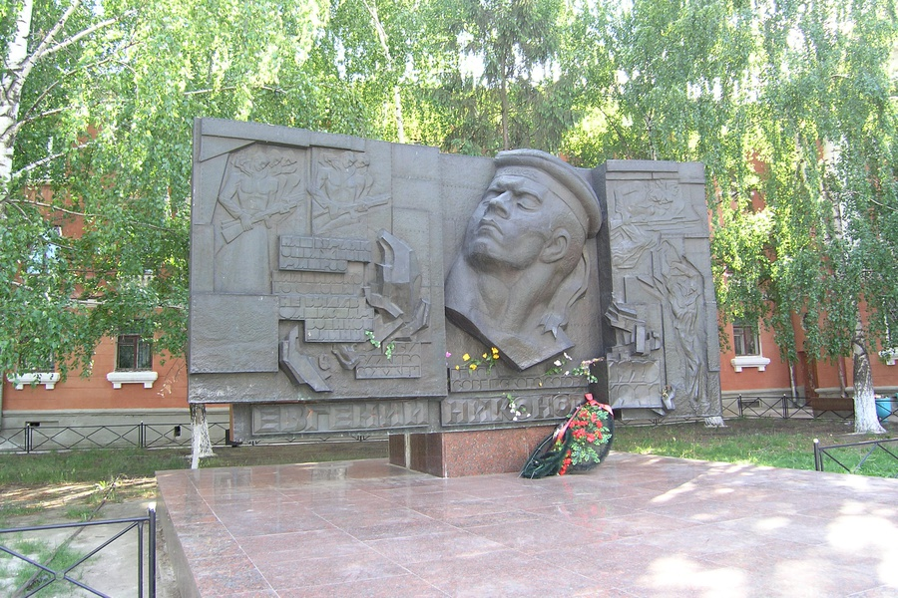
Потомки голову склоняют Пред ним

Slide 26
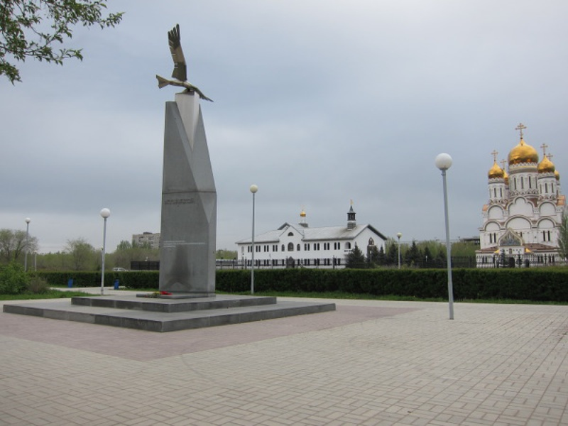
Ваш подвиг никто не забудет

Slide 27
Разряды местоимений в таблице:
Личные | я, ты, он, она, оно, мы, вы, они
Возвратное | себя
Притяжательные | мой, твой, свой, ваш, наш, его, её, их
Вопросительные | кто,? что?, какой?, чей,? который?, сколько?, каков?
Относительные | кто, что, какой, который, чей, сколько, каков
Указательные | тот, этот, столько, такой, таков, сей, там
Определительные | всякий, каждый, сам, самый, любой, иной, другой, весь
Отрицательные | никто, ничто, никакой, ничей, некого, нечего
Неопределенные | некто, весь, нечто, некоторый, несколько, кто-то, что-нибудь, какой-либо .

Slide 28
Рефлексия
Если вы всё поняли на уроке, то выберете нужную картинку и наклейте её в таблицу-подсказку с разрядами местоимений .

Slide 29
«Конечная»

